Slide 1
Testing de microservicios

Slide 2
JUnit
Spring Boot incorpora Junit versión Júpiter para testear microservicios.
Al crear un proyecto, se genera una clase de prueba en src/test/java.
Se pueden realizar invocaciones al microservicio a través del objeto MockMvc

Slide 3
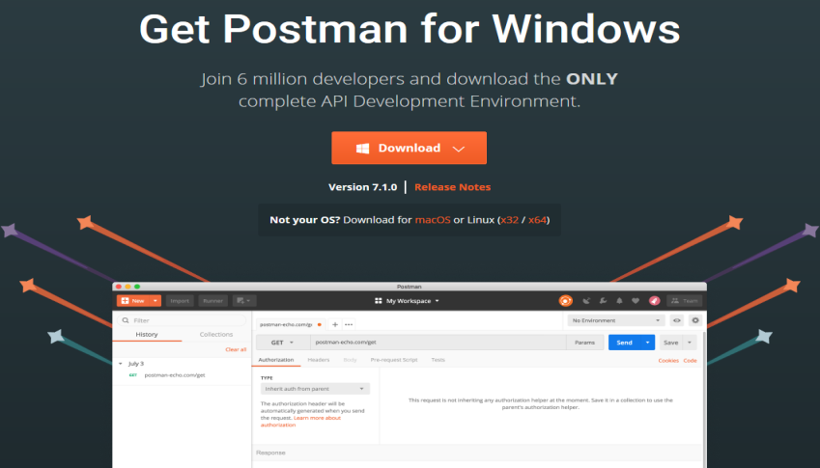
Utilización de Postman
Herramienta para lanzar peticiones HTTP y visualizar resultados
Podemos descargar Postman desde la dirección:
https://www.getpostman.com/downloads/

